Slide 1
資料２
取組の現状について
【１】 FCバス研究会
【２】 FC船研究会
【３】 水素ショーケース推進事業
【４】 社会受容性の向上
1

Slide 2
【１】 FCバス研究会
○万博を見据え、FCバス導入への機運醸成を図るため、大阪府・大阪市・
堺市が連携してFCバス試乗会を実施
○FCバスの府内導入に向け、先行導入している東京都や民間バス事業者に
対し情報収集を実施
○本研究会において、水素ステーション整備の留意点や、FC高速バスの導入
可能性等について意見交換を実施
R1年度の取組
（活動報告）
FCバス試乗会概要
トヨタ自動車㈱からFCバス「SORA」を借り、大阪市内、堺市内で実施
■レンタル期間：令和元年9月6日（金）～9月15日（日） ※運行管理は南海バス㈱に委託
■府民向け試乗会の内容：
・府 ⇒ 大阪市の水素啓発事業との同時開催とし、水素ステーションの見学と合わせた市内を巡る
体験試乗会
・堺市 ⇒ 堺市内の環濠エリアや百舌鳥古墳群などを巡る体験試乗会
※上記府民向け試乗会の他、府内の消防・警察職員やH₂Osakaビジョン推進会議構成団体等を
対象とした体験試乗会
実施内容 | 6 （金） | 7 (土) | 8 (日) | 9 (月) | 10 (火) | 11 (水) | 12 (木) | 13 (金) | 14 (土) | 15 (日)
バス体験試乗会
堺市
（市民）
大阪府
（消防・警察）
大阪府
（H₂Osaka）
大阪府
（府民）

Slide 3
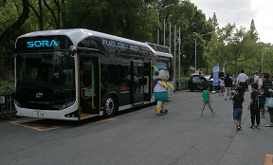
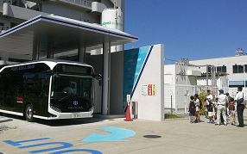
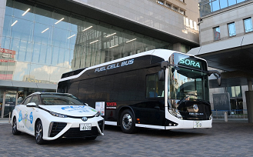
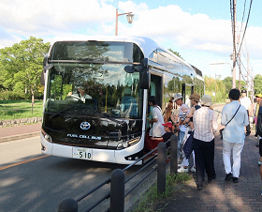
【１】 FCバス研究会
結果概要
■乗車人数：234人
・府民向け試乗会 ・関係者向け試乗会
‣大阪府：60人 ‣消防・警察：33人
‣堺市：111人 ‣H₂Osakaビジョン推進会議：30人
■試乗アンケート（回答：171人）
・FCバス認知度：約40% ・FCバス初乗車：約88%
・FCバス乗車感想（約92%が音が静か、約94%が快適と回答。また、約90%が普及を希望）
■FCバスについて
・走行距離：約240km 、水素ガス充填量：約20kg ⇒ 燃費：約12km/kg
■運転士ヒアリング
・操作性もスムーズで、ストレスなく運転ができたと回答。
＜大阪科学技術ｾﾝﾀｰ＞
＜ｲﾜﾀﾆ水素ST
大阪森之宮＞
＜堺市役所＞
＜百舌鳥古墳群＞
現状・課題
■これまで、FCバス導入の機運醸成を図るため、平成29年度からFCバス試乗会を3年間実施し、試乗会に参加
された府民やドライバーからは高い評価
■他自治体でも導入されはじめ、持続可能な開発目標（SDGs）達成への貢献を目指す大阪・関西万博では、
交通アクセスとしてFCバスの走行が想定されることから、早期の導入が必要
R2年度の取組
（活動の方向性）
○より幅広い事業者に対し、協力や参画の声掛けを行い、研究会の強化・
拡大を図り、万博を見据え、大阪府内へのFCバス初導入及びFC高速
バスの開発・導入に向けた取組を推進する

Slide 4
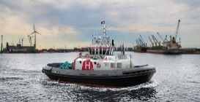
【２】 FC船研究会
○FC船の開発・事業化に向けて積極的に取り組んでいる自治体やメー
カー、FC船導入に関心がある事業者等との意見交換を実施
○先進的に取り組んでいる海外のFC船開発状況等の最新情報を収集
○万博でのFC船導入を見据え、上記の自治体や事業者等を本研究会
に招き、各取組について情報交換や意見交換を実施
R1年度の取組
（活動報告）
国内の取組事例
■船舶における水素利活用ロードマップの策定に向け調査中（燃料電池船技術評価FS事業：H30～R2）
・水素・燃料電池関連の動向調査、FC船の実用化に向けた検討及び課題の抽出など実施。
・実用化に向けては、商業運行を可能とするためのFC船の一般的な設計方針の早期確立、船舶用水素供給
インフラの整備、FC船普及における経済性の向上が必要。
■府内の事業者によるFC船開発への取組
・定員10人程度の小型FC船の開発に着手。来年度以降に建造及び試験を開始し、2025年の大阪・関西
万博での運行実証を目指す。
■府外の組織体（関西の自治体支援）によるFC船の取組
・高速化、長距離走行を目指したFC船の開発を目的に、昨年度から将来的な市場も含めたFSを実施。
（NEDO事業：新エネルギー等のシーズ発掘・事業化に向けた技術研究開発事業）
海外での取組事例
■海外の水素船舶の開発・実証動向について紹介
・小型船から大型船まで様々であり、FC船に関してはドイツやノルウェー等、欧州が先進的。
・ベルギーでは水素エンジン船の開発に取り組んでおり、CO₂削減の観点では効果的。
ﾀｸﾞﾎﾞｰﾄ「Hydrotug」
CMB（ﾍﾞﾙｷﾞｰ）より
4

Slide 5
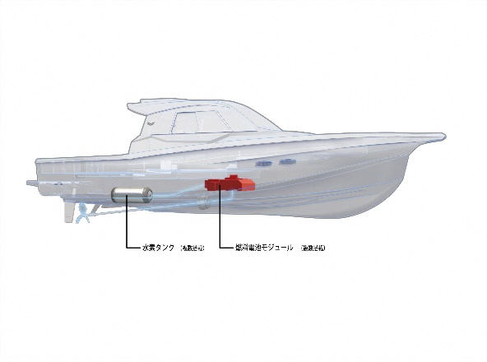
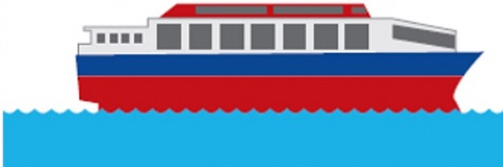
【２】 FC船研究会
現状・課題
■現在、国（海事局）はFC船の運航に向けて法規面、技術面での課題整理が行われるとともに、小型FC船
での実証事業が数ヶ所で実施されている段階であり、商業運航に向けては様々な課題の解決が必要
■そのような中、今年度に入り、ヤンマーホールディングス㈱や日本郵船㈱（川崎重工業㈱含む5社）が、
FC船の開発開始を発表
■2025年の大阪・関西万博では、コンセプト「未来社会の実験場」を踏まえ、水素・燃料電池の先端技術を前
倒しで披露し、将来の水素社会の先取りを実施
■舟運事業が盛んな水都大阪で、FC船を運航することは、地域性や万博のコンセプトとも合致しており、その実現
に向けて、取組の加速化が必要
R2年度の取組
（活動の方向性）
○より幅広い事業者に対し、協力や参画の声掛けを行い、本研究会の
強化・拡大を図り、万博を見据え、大阪府内でのFC船の実証・実装に
向けた取組を推進する
舶用燃料電池システムの開発を開始
出典：ヤンマーホールディングス㈱
高出力燃料電池搭載船の実用化に向けた実証事業を開始
出典：日本郵船等
5

Slide 6
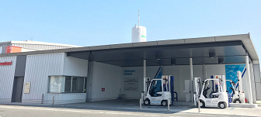
【３】 水素ショーケース推進事業
目的（事業方針）
○ショーケース機能の維持・発展を図るため、関西国際空港での実証に
より開発された、大阪モデルFCフォークリフト（FCFL）の導入支援を
実施
概要
■水素利活用機器導入促進事業（令和元年度）
・概 要：FCFL導入に要する経費の一部を補助
・予 算：4,000千円
※補助上限額：2,000千円／台（エンジン車との差額の1/4）
・要 件：①FCFLを大阪府内に導入する者又は同者にリースする者
②環境省補助を受けた者
③中小企業者 等
■府内の導入状況
・昨年度、関西国際空港内にFCFL15台導入（R2年2月）
うち2台分について、上記補助金活用（2,000千円×2台）
・現在、関西国際空港内に22台のFCFLが稼働
＜産業車両用水素供給施設（関空1期島）＞
※補助事業については一定の目的を
達成したため昨年度で終了
R2年度の取組
（活動の方向性）
○関西国際空港内の事業者をはじめ、FCFL導入に興味のある企業
（物流業等）を対象に、導入のメリットについて情報提供する等、
FCFLの導入を働きかける
○FCトーイングトラクター等、その他の水素アプリケーションの開発・導入
に向けた情報を収集
6

Slide 7
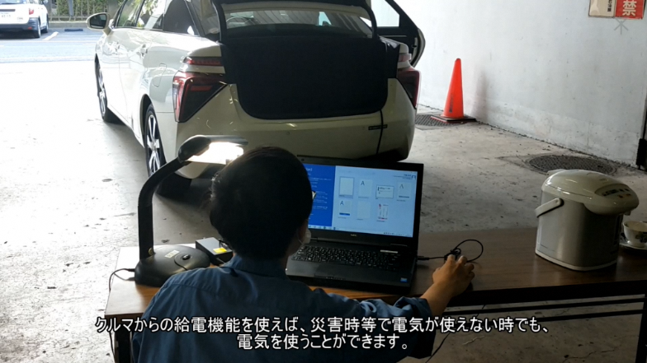
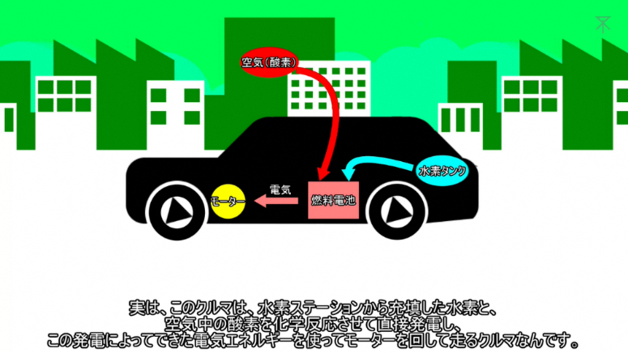
【４】 社会受容性の向上 コロナ禍を契機とした新たな啓発
目 的
水素社会の実現に向けた社会受容性の向上のため、企業と連携し、環境イベントにおいて、一般市民を対象とした新たな形での啓発イベントを実施
概 要
大阪市も構成団体である一部事務組合「大阪広域環境施設組合」主催のごみ処理施設開放イベント「鶴見ヴァーチャル工場オープンデー」において、外部給電機能の実演やFCVの仕組みについての動画を掲載
新型コロナウイルスの感染リスクを懸念することなく、従来の啓発イベントに出来る限り近い形で、普及啓発・情報発信を実現
◆ 実施日程 令和２年8月31日（月）～
◆ 内 容 ①FCVの外部給電機能を実演
②FCVの仕組みや外部給電機能について、動画で分かりやすく解説
◆ 製 作 大阪市
◆ 撮影協力 大阪広域環境施設組合 鶴見工場
◆ 車両協力 大阪地区トヨタ販売店各社
FCV外部給電デモ
FCVの仕組み
引き続き、企業等、多様な主体と連携した啓発を実施
7
Notes:
今年は新型コロナウイルス感染症拡大防止の観点から、水素体験教室やＦＣＶ試乗会等の、人が集まる形でのイベントの実施が困難でした。
そこで、新たな形での啓発イベントとして、ごみ処理施設開放イベント「鶴見工場オープンデー」のヴァーチャル開催を大阪広域施設組合主催で実施しました。
本イベントにおける、ごみ処理や生物多様性など多様な環境啓発メニューの一部として、水素社会の実現に向けた社会受容性の向上の観点からＦＣＶの仕組みや外部給電機能などについて、分かりやすくまとめた動画を提供することで啓発を行いました。

